Slide 2
Pozitivna prediktivna vrijednost mamografije
Dr. Ruta Briediene, Dr. Ruta Grigiene,
Dr. Laima Grinyte, Dr. Egle Jonaitiene
2016 10 24-28

Slide 3
Mamografija - prilično osjetljiva pri otkrivanju raka
Nije uvijek točna u razlikovanju benignih od malignih
Pozitivna prediktivna vrijednost mamografije kreće se u širokom rasponu ovisno o zemlji, gustoći dojki, dobi žene, populaciji probira
Preporuka biopsije dojke koja upućuje na mogućnost raka dojke uzrokuje snažnu anksioznost kod pacijentica

Slide 4
Što je odgovarajuća pozitivna prediktivna vrijednost
Otkriva se veći broj karcinoma, ali je ujedno povećan broj lažno pozitivnih interpretacija
Broj karcinoma će biti maksimiziran, ako se provodi biopsija za sve što nije sasvim normalno.
Međutim, broj žena koje prolaze kroz nepotrebne biopsije bi vjerojatno bio neprihvatljiv

Slide 5
Čimbenici koji utječu na pozitivnu prediktivnu vrijednost
Osjetljivost
Broj slučajeva raka otkrivenih mamografijom / pravi broj karcinoma u probirnoj populaciji
Specifičnost
Broj žena u probirnoj populaciji koje nemaju Ca dojke čiji su mamogrami interpretirani kao negativni / broj žena koje zaista nemaju Ca dojke.
Može zavarati, ovisno o tome kako se mjeri "pravi" broj slučajeva karcinoma u populaciji, a kako se određuju „zaista" negativne žene

Slide 6
Čimbenici koji utječu na pozitivnu prediktivnu vrijednost
Broj karcinoma koji se očekuje u određenoj probirnoj populaciji
Prijašnja vjerojatnost Ca
Postotak stanovništva pregledavan po prvi put u probiru
Prevalencija raka dojke viša od incidencije
PPV je u prvoj godini probira bila značajno niža nego u kasnijim ciklusima
Veličina, histološki tip, gradus i stadij (zahvaćeni limfni čvorovi)
Koji se karcinomi broje kao intervalne lezije
Postotak DCIS

Slide 7
Prvobitna vjerojatnost karcinoma
Incidencija raka dojke raste s dobi
Očekivana godišnja incidencija:
Žene 40-49 g - 1: 1000
Žene 60-70 g - 3: 1000
Broja žena s većim rizikom iz drugih razloga
Obiteljska anamneza raka dojke
BRCA1, BRCA2 nosioci
Gustoća dojki smanjuje se s dobi

Slide 8
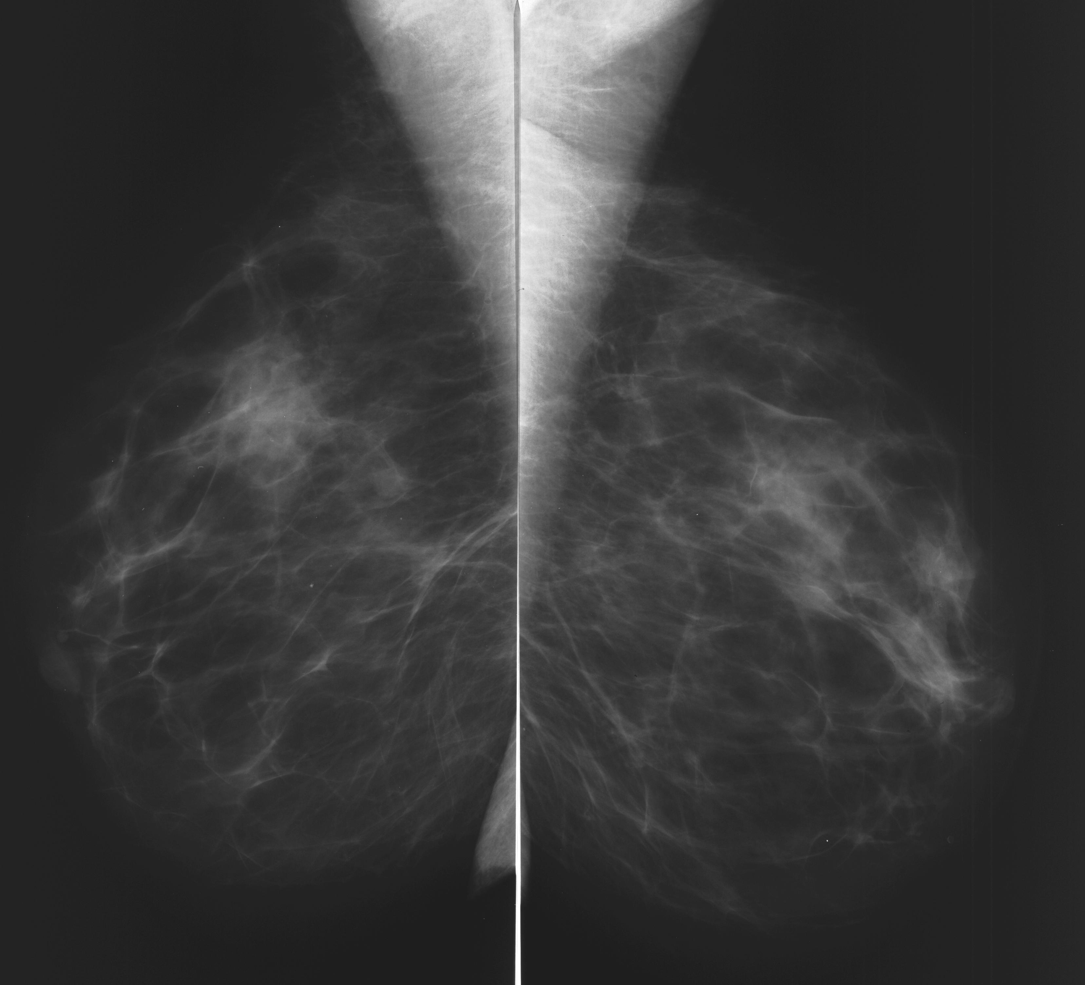
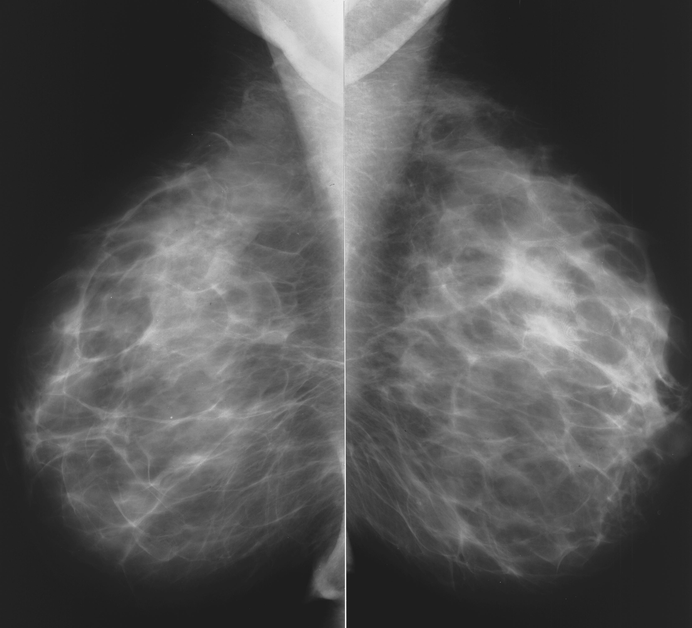
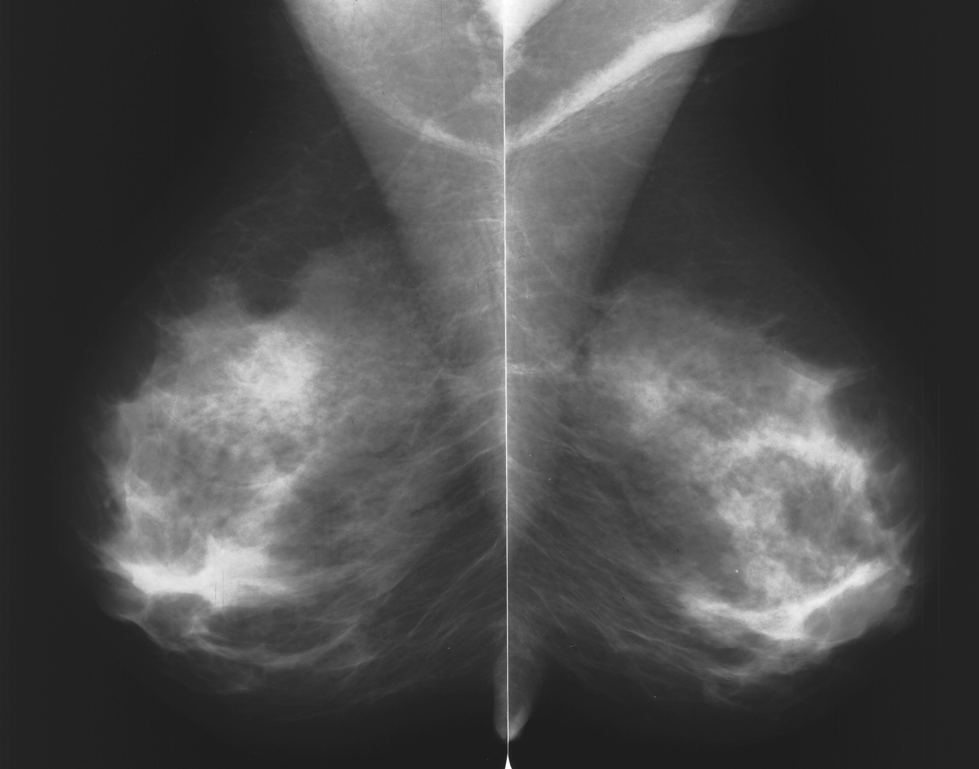
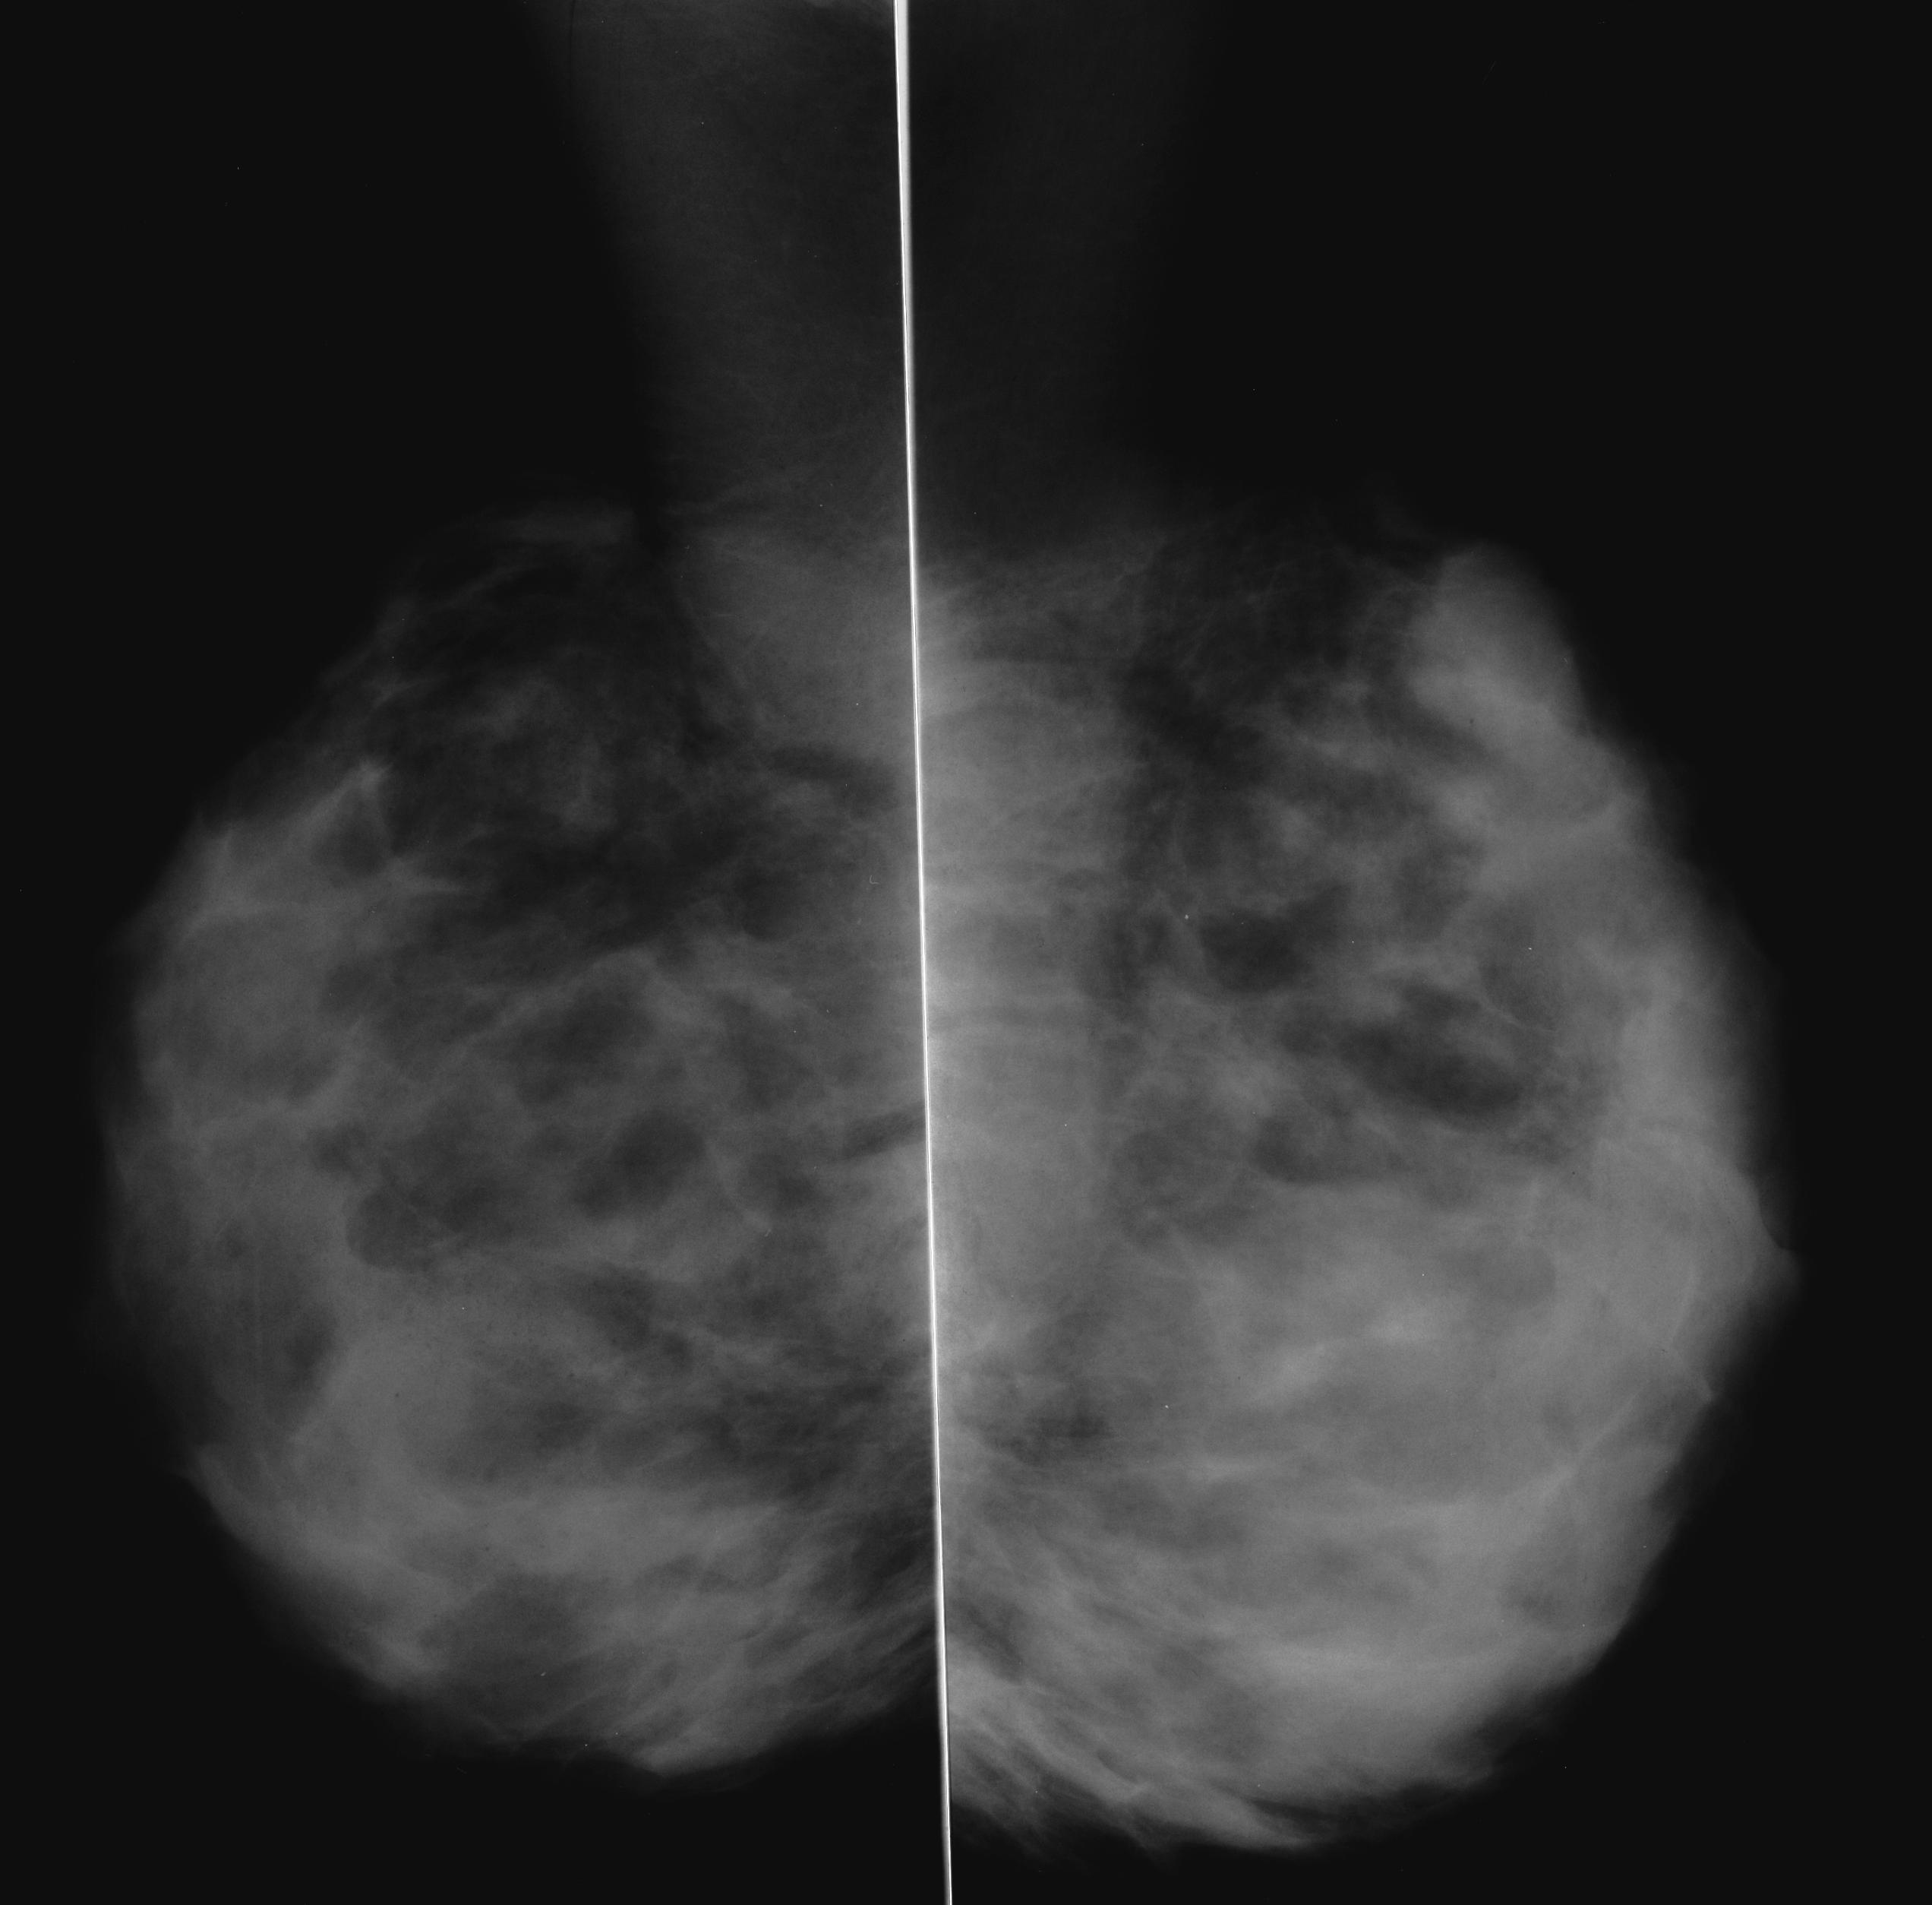
Gustoća dojki u mamografiji

Slide 9
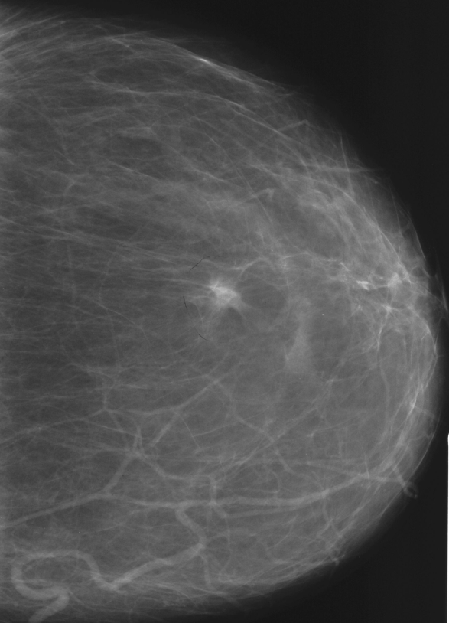
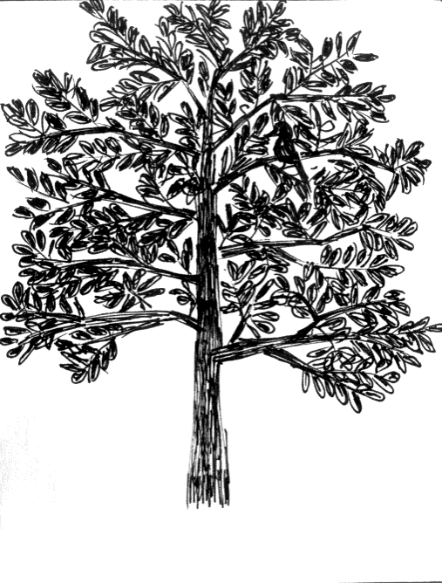
Gustoća dojki u mamografiji
Sensitivity - 65 – 60 %
Sensitivity - 85 – 88 %
Carney PA et al, 2003
Sardanelli F et all, 2004

Slide 10
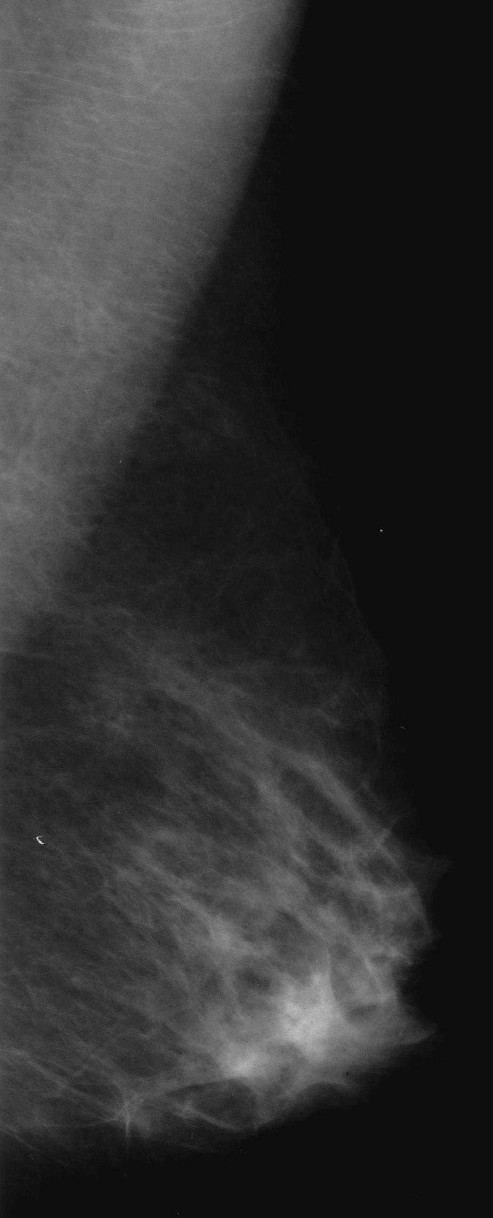
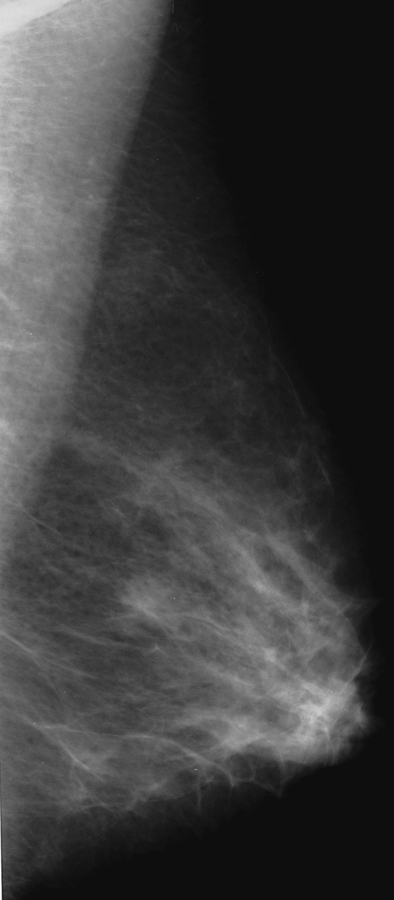
Postotak stanovništva pregledan po prvi put u probiru
Prevalencija raka dojke viša od incidencije
PPV u prvoj godini probira bila je značajno niža nego u kasnijim ciklusima
2010
2012

Slide 11
Veličina i stadij bolesti
Najvažniji čimbenici u procjeni PPV
Preživljavanje od karcinoma dojke izravno je vezano uz stadij karcinoma i vrijeme otkrivanja
Preživljavanje od 5 godina
Stadij I – > 90 %
Stadij II - < 70 % (limfni čvorovi pozitivni, veličina tumora > 2 cm)
Veličina primarnog tumora je jedan od najvažnijih prediktora
Kada je primarni tumor - <1 cm, preživljavanje – ne ovisi o drugom prognostički važnom pokazatelju, histološkom gradusu (L.Tabar, 1992)
Postotak žena s pozitivnim limfnim čvorovima
Raspodjela lezija po veličini i određivanju stadija

Slide 12
Morfološke mamografske značajke
Za mase
Nepravilnog oblika
Spikuliranih margina
Za kalcifikacije
Linearne ili pleomorfne
Segmentalna ili linearna distribucija
Arhitekturalna distorzija
Asimetrična gustoća

Slide 13
Stopa intervalnih karcinoma
Usporedba stope intervalnih karcinoma daje naznaku uspjeha pragova koji se koriste za intervencije
Što je viša stopa intervalnih karcinoma, to je probir manje uspješan
Intervalni karcinomi:
Karcinom, dijagnosticiran između dva probira, nije vidljiv u mamogramima prethodnog ciklusa
Karcinom, dijagnosticiran između dva probira, interpretiran kao negativan, benigan ili vjerojatno benigan u prethodnom probiru

Slide 14
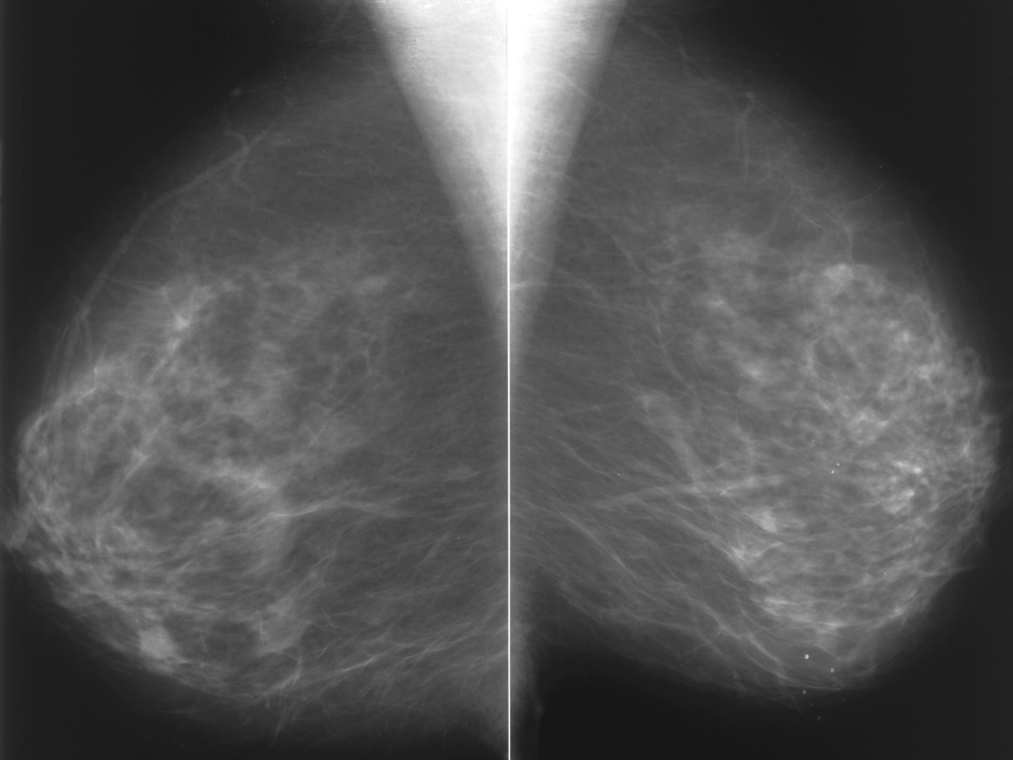
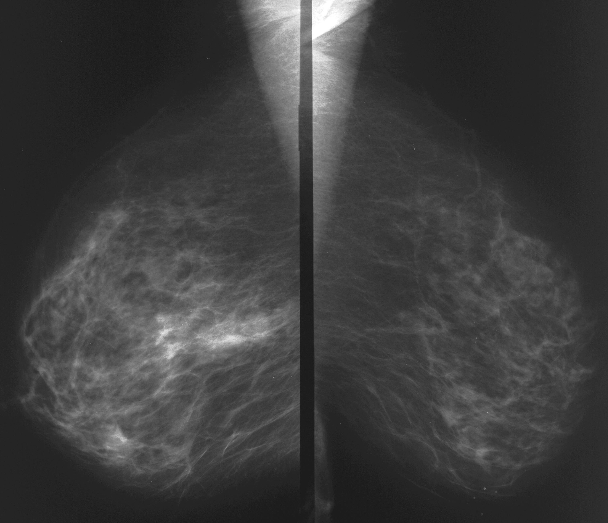
Intervalni rak
:
18 mo later

Slide 15
Postotak duktalnih karcinoma in situ
Kontroverze oko važnosti duktalnih karcinoma in situ:
Preteča invazivnog raka dojke
Kod mnogih žena s DCIS, invazivni karcinom se nikada neće razviti
Mikrokalcifikati - najčešći pokazatelj DCIS
Preklapanje između morfoloških karakteristika kalcifikata proizvedenih kod benignih i malignih procesa
Lobularni karcinom in situ se ne uključuje u statistiku raka dojke

Slide 16
Poboljšanje pozitivne prediktivne vrijednosti
Smanjenje broja "lažnih uzbuna" je od primarne važnosti u smanjenju psihičke traume za žene
Sustavi izvješćivanja pomažu standariziranju često zbunjujućih analiza mamograma - radiolozi stavljaju nalaze u jednu od pet kategorija
Pragovi za intervencije trebaju biti definirani i treba ih koristiti dosljedno.

Slide 17
Kako će pozitivna prediktivna vrijednost biti unaprijeđena?
Iskustvo interpretatora:
Kako više radiologa stječe iskustvo,
i ako oni prate svoje pacijente,
Te uče iz nalaza biopsija
- razina točnosti će se poboljšati.

Slide 18
Kako će pozitivna prediktivna vrijednost biti unaprijeđena?
Valja razviti nove tehnike kako bi se smanjila trauma i troškovi potrebni za određivanje prirode abnormalnosti
Digitalna mamografija
Tomosinteza
ABUS – Automated Breast UltraSound (Whole breast ultrasound tomography)

Slide 19
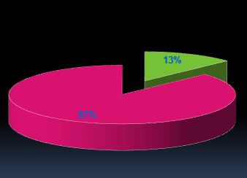
WOMEN‘S AGE AND BREAST DENSITY Mammography screening 2007-2008

Slide 20
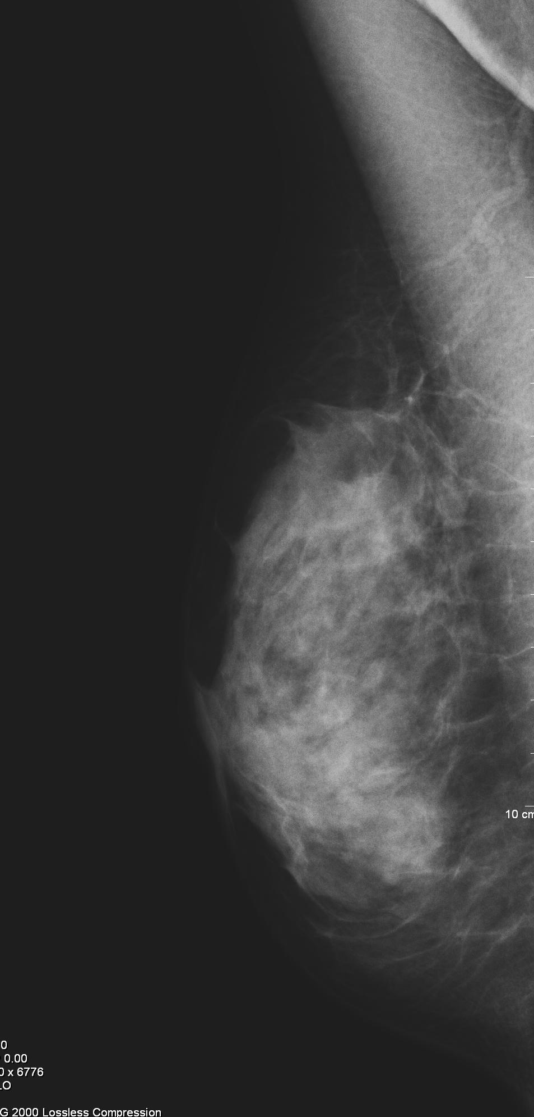
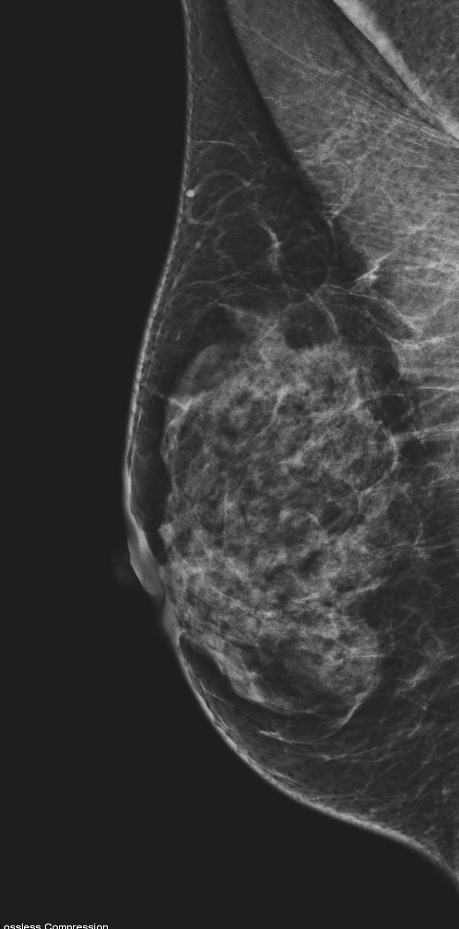
Digitalna mamografija u povećanju PPV-a
VU OI archive

Slide 21
Tomosinteza u povećanju PPV-a
Guste dojke
Otkrivanje arhitekturalne distorzije
Definirana masa - margine za evaluaciju

Slide 22
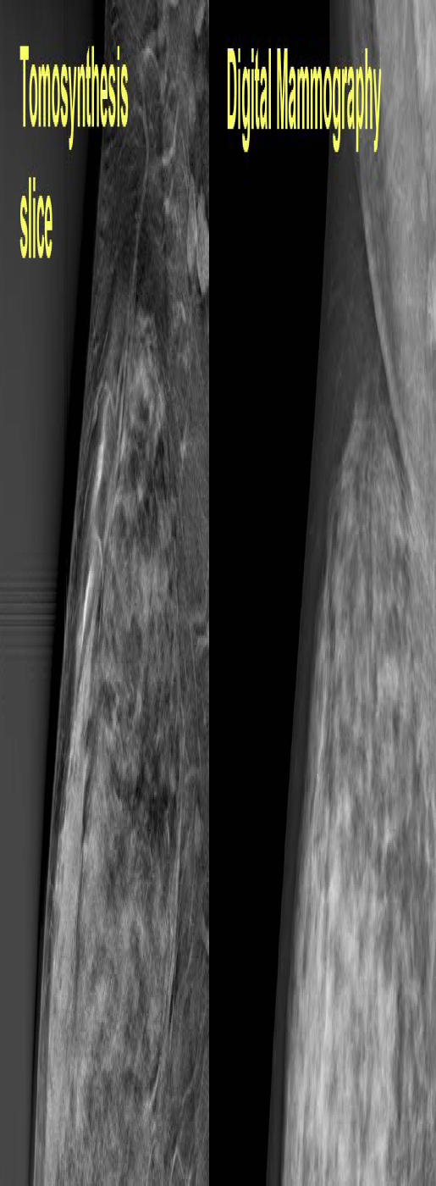
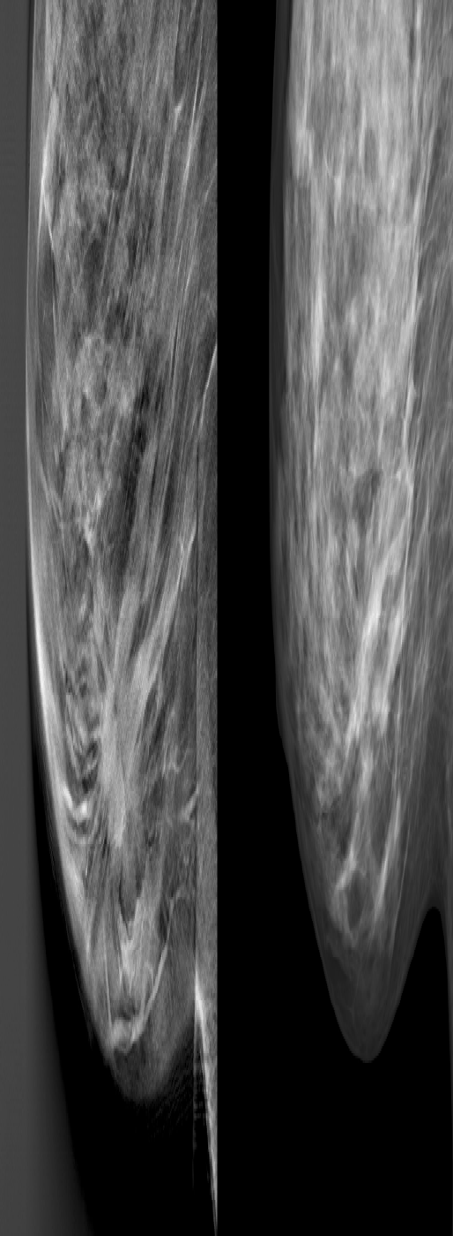
The dose of 1 view TS - equal to the dose of 1-2 view Digital mamography , 2-4 mGy
Poplack SP, AJR Am J Roentgenol. 2007 Sep;189(3):614-5,

Slide 23
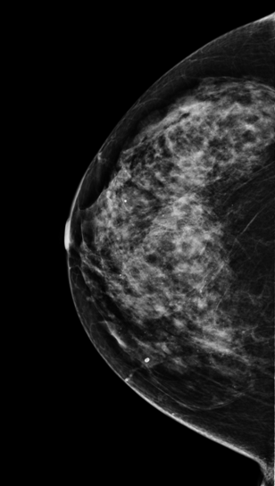
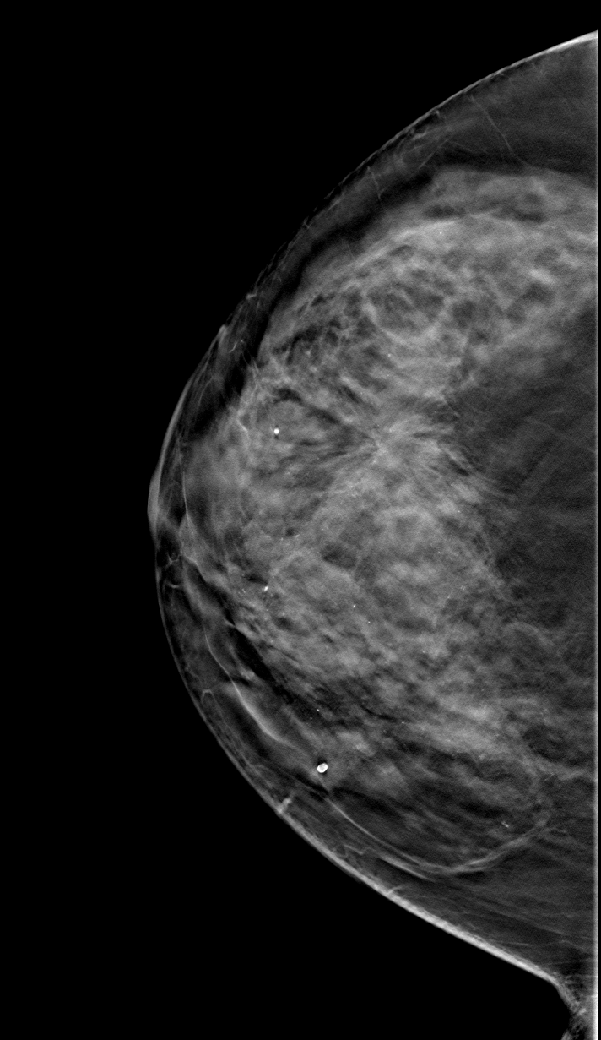
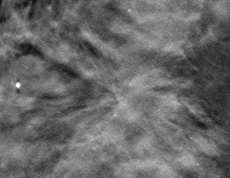
SLICE 35/71
Selenia Mammogram
Selenia Tomosynthesis

Slide 24
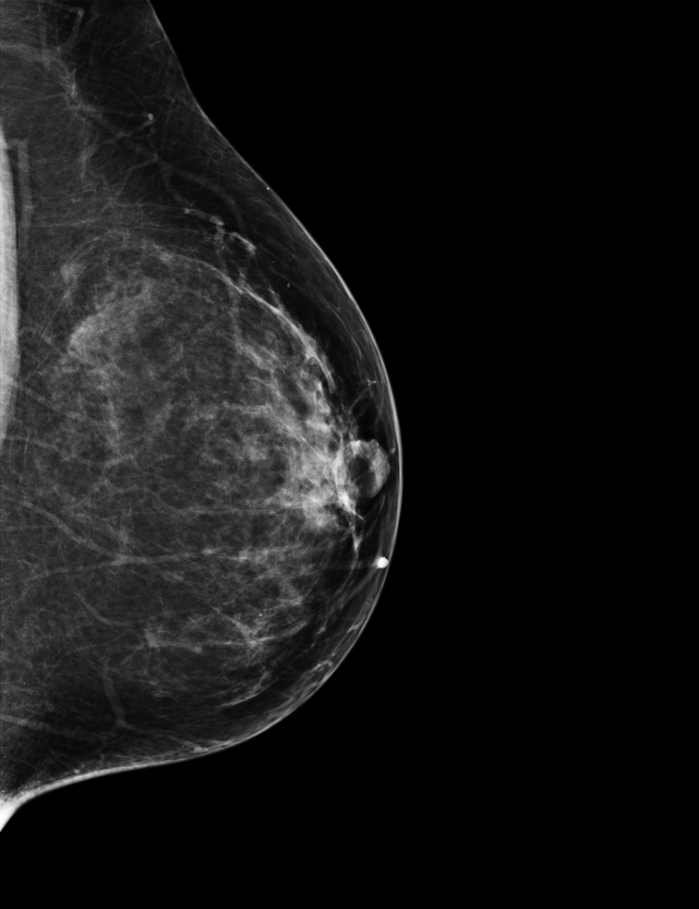
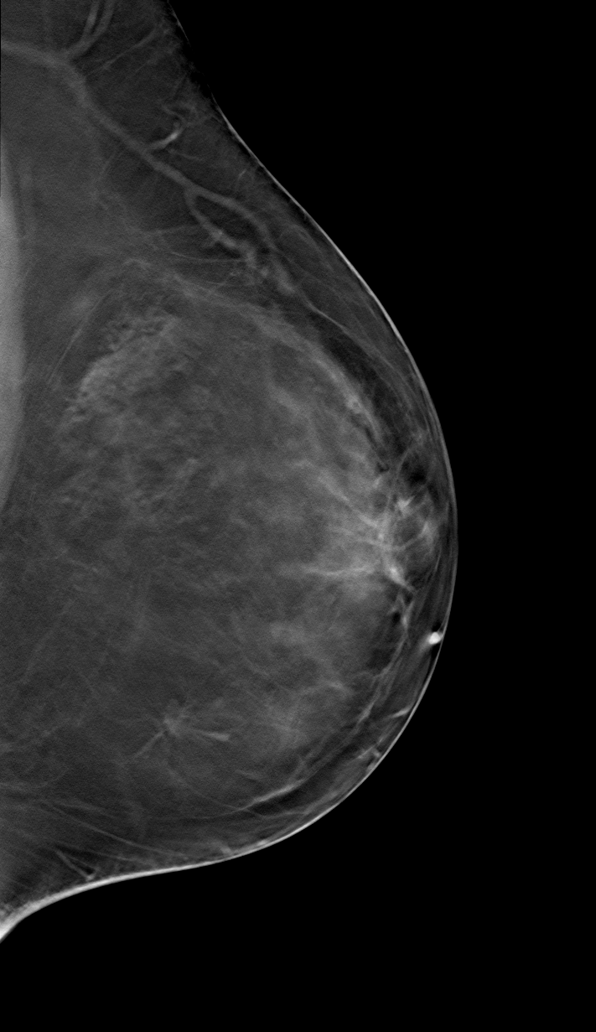
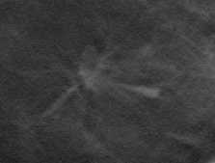
SLICE 33/73
Selenia Mammogram
Selenia Tomosynthesis

Slide 25
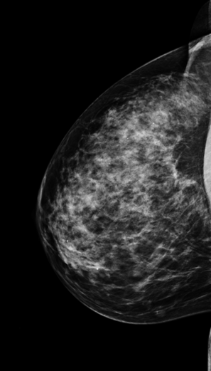
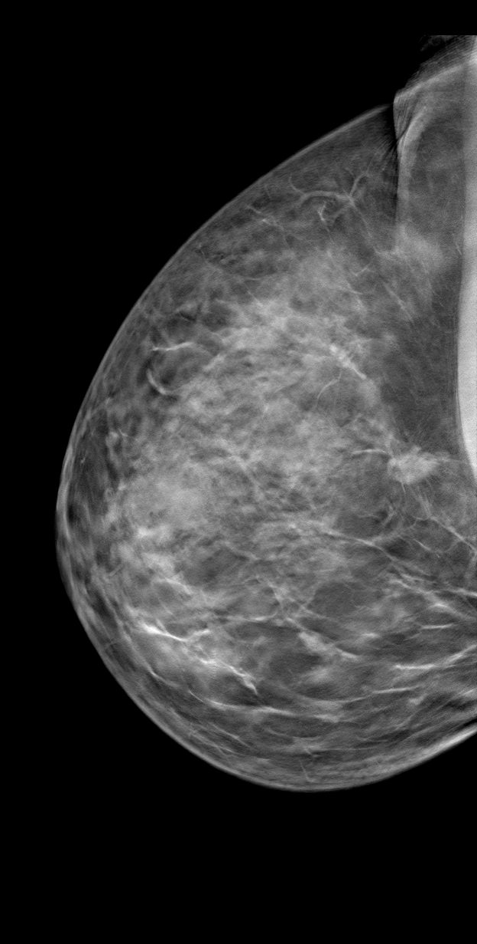
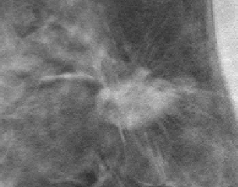
SLICE 52/72
Selenia Mammogram
Selenia Tomosynthesis

Slide 26
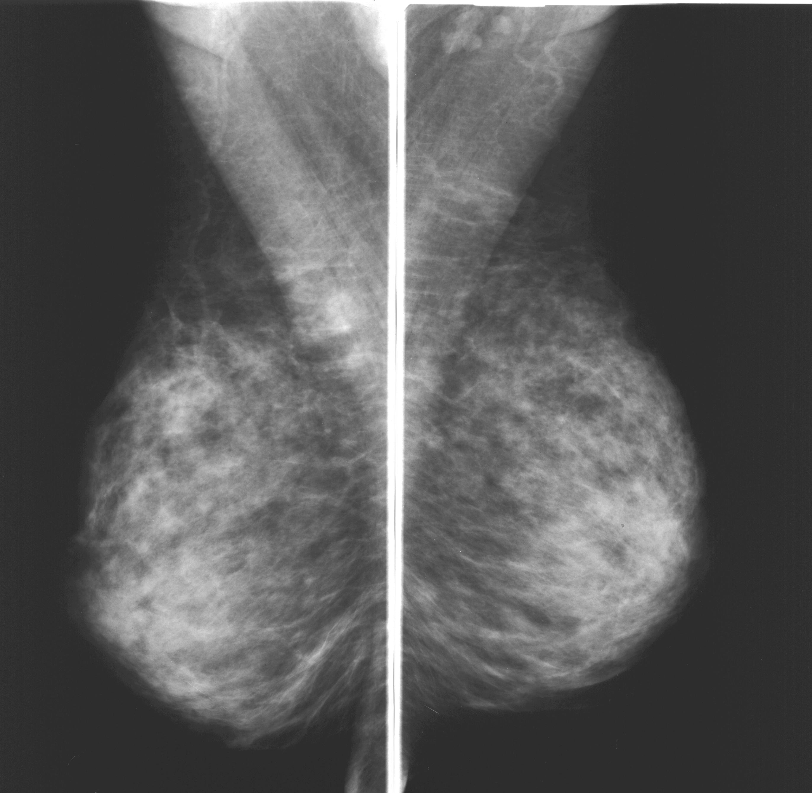
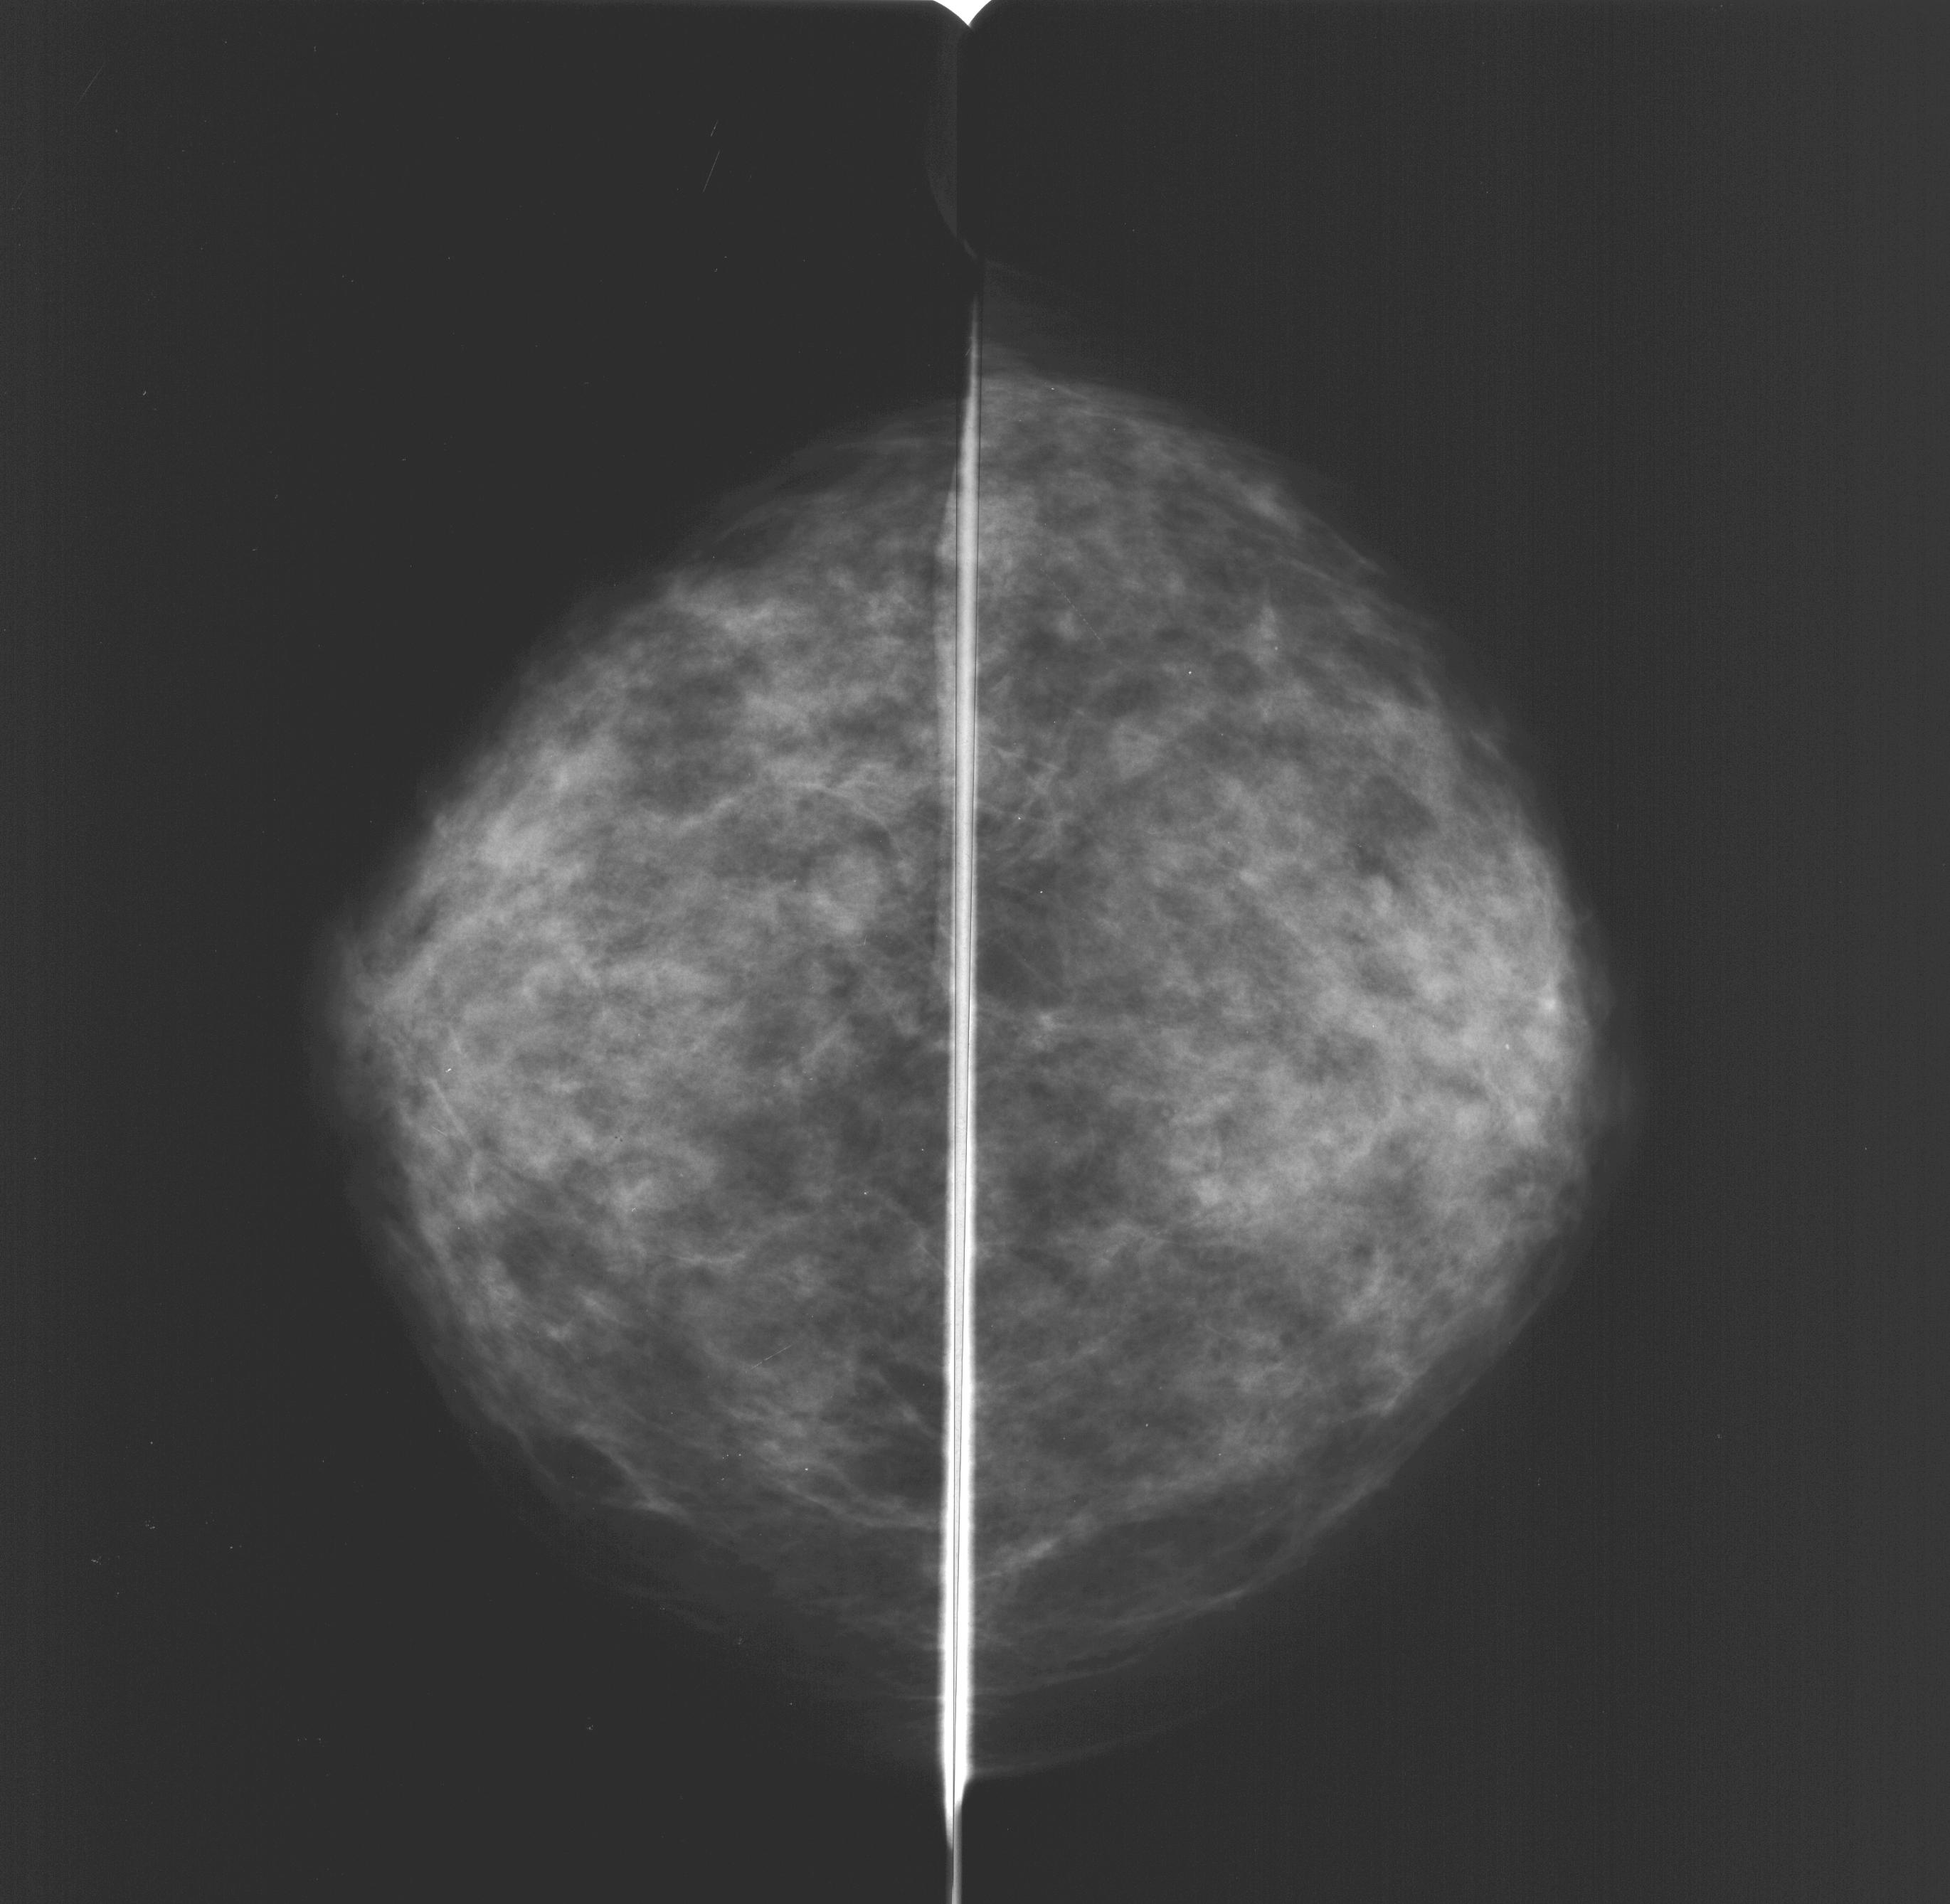
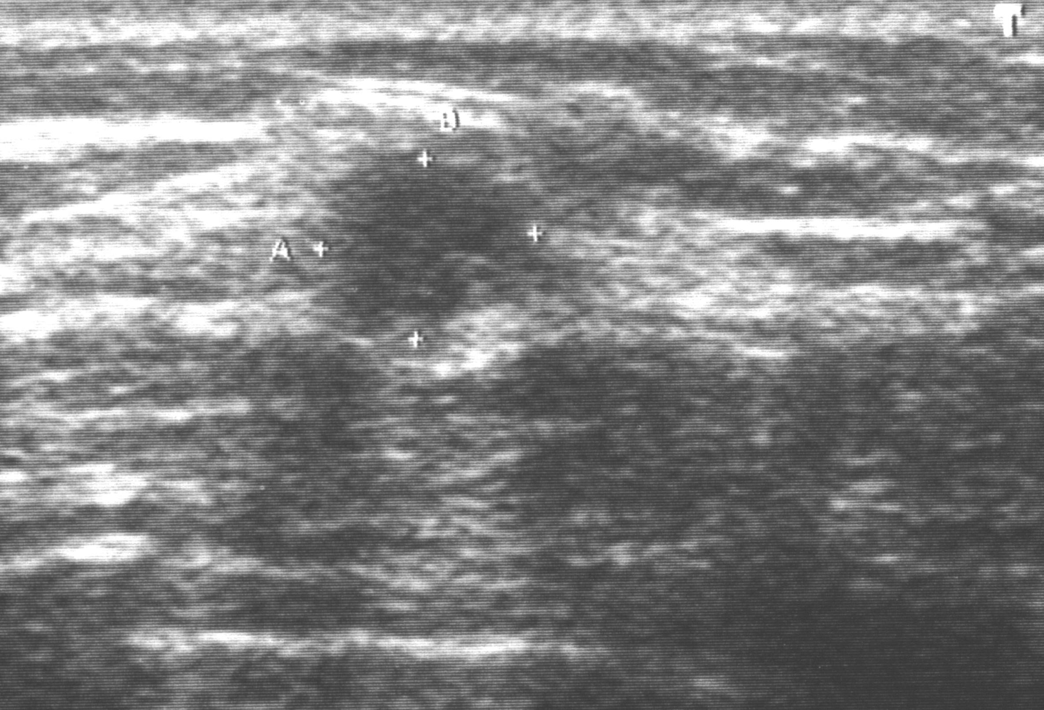
10 mm
LUHSH KC archive

Slide 27
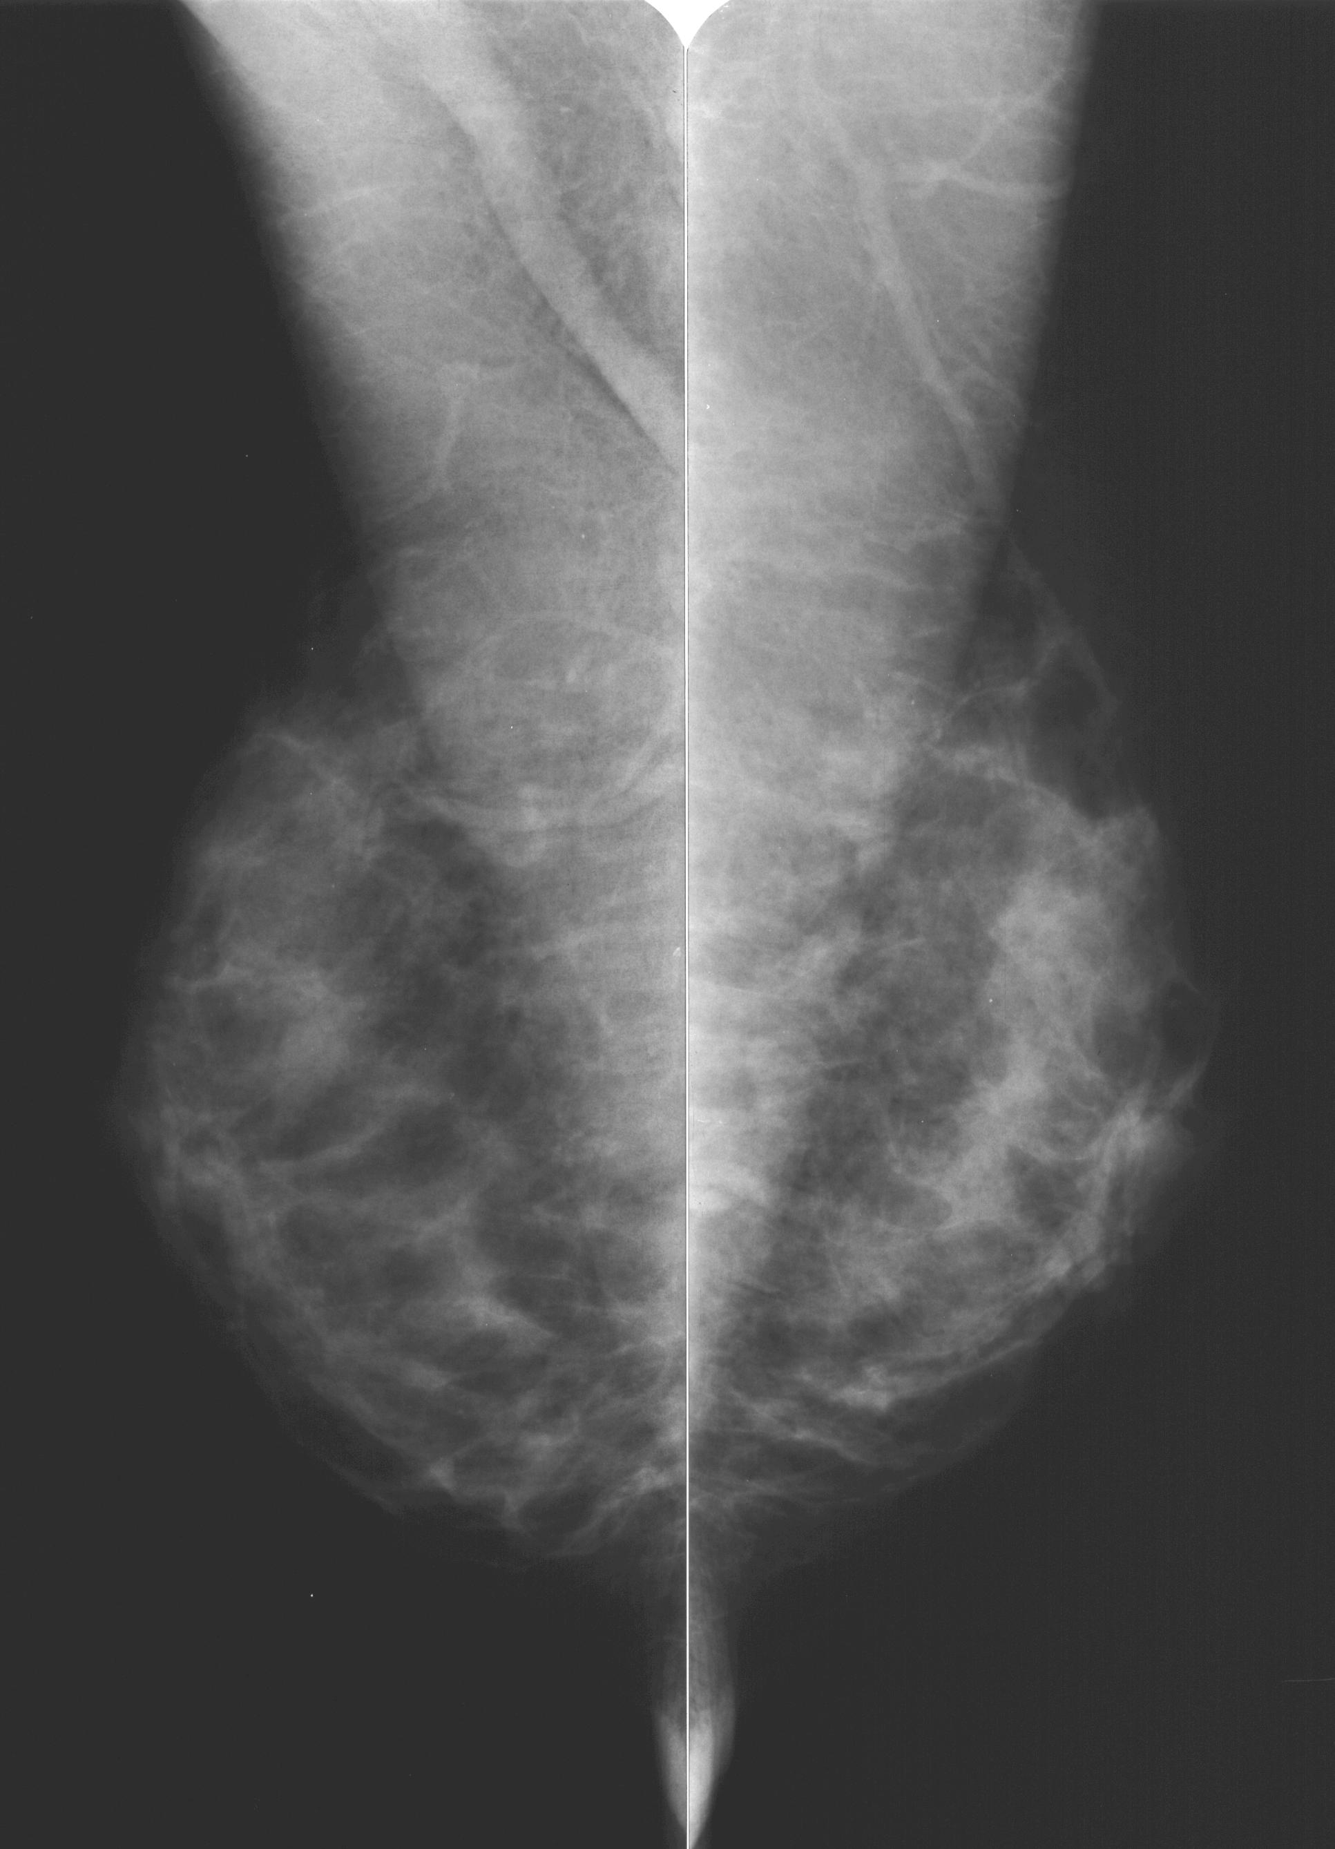
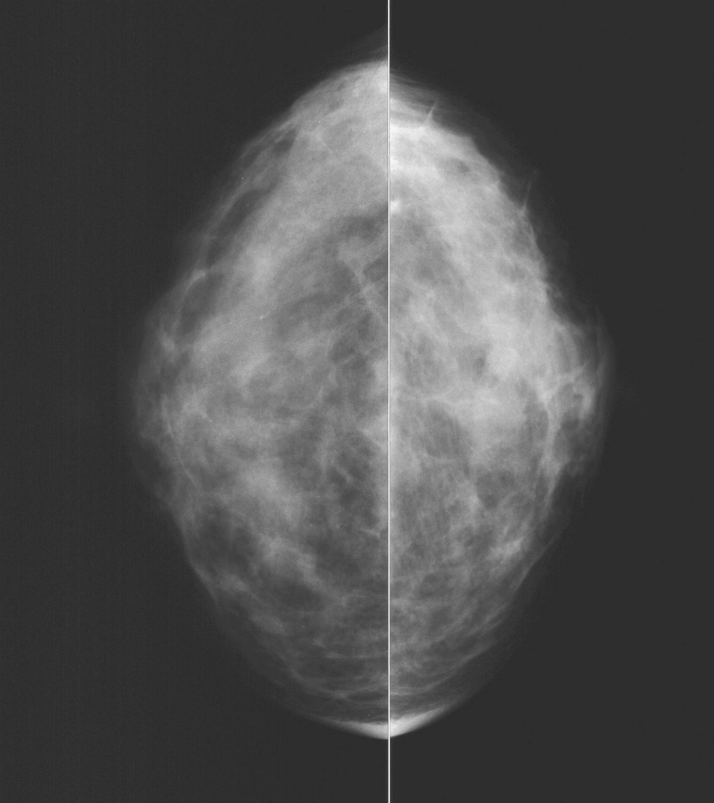
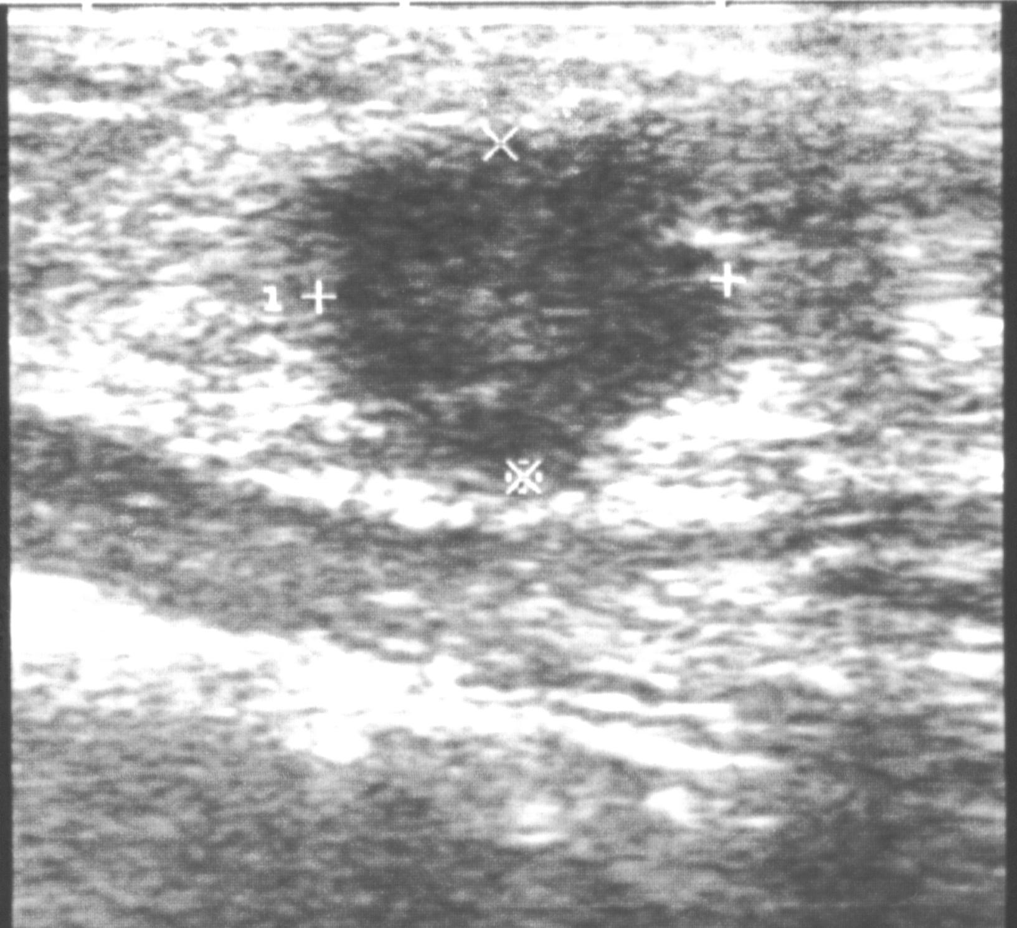
13 mm
LUHSH KC archive

Slide 28
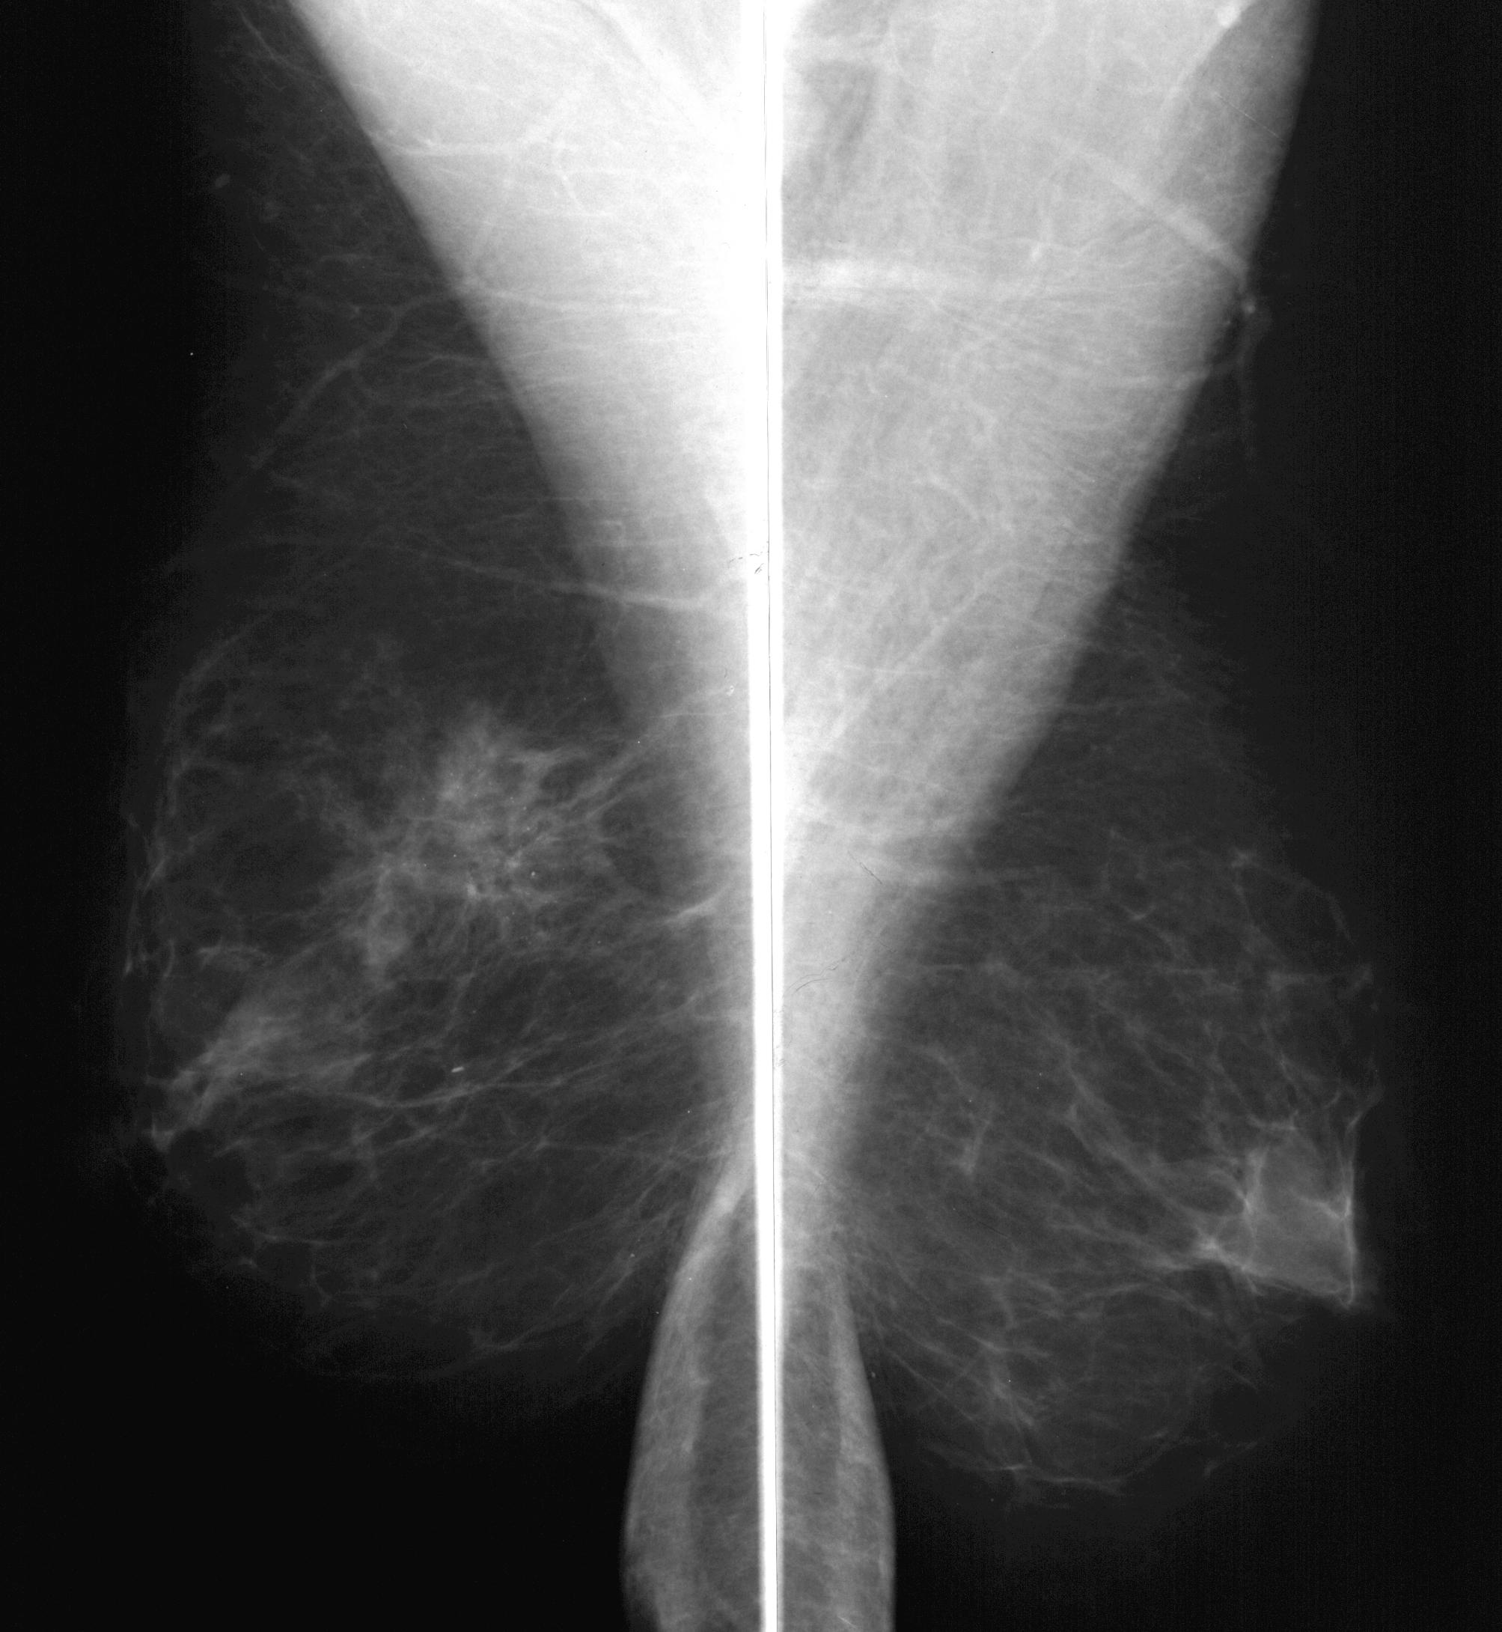
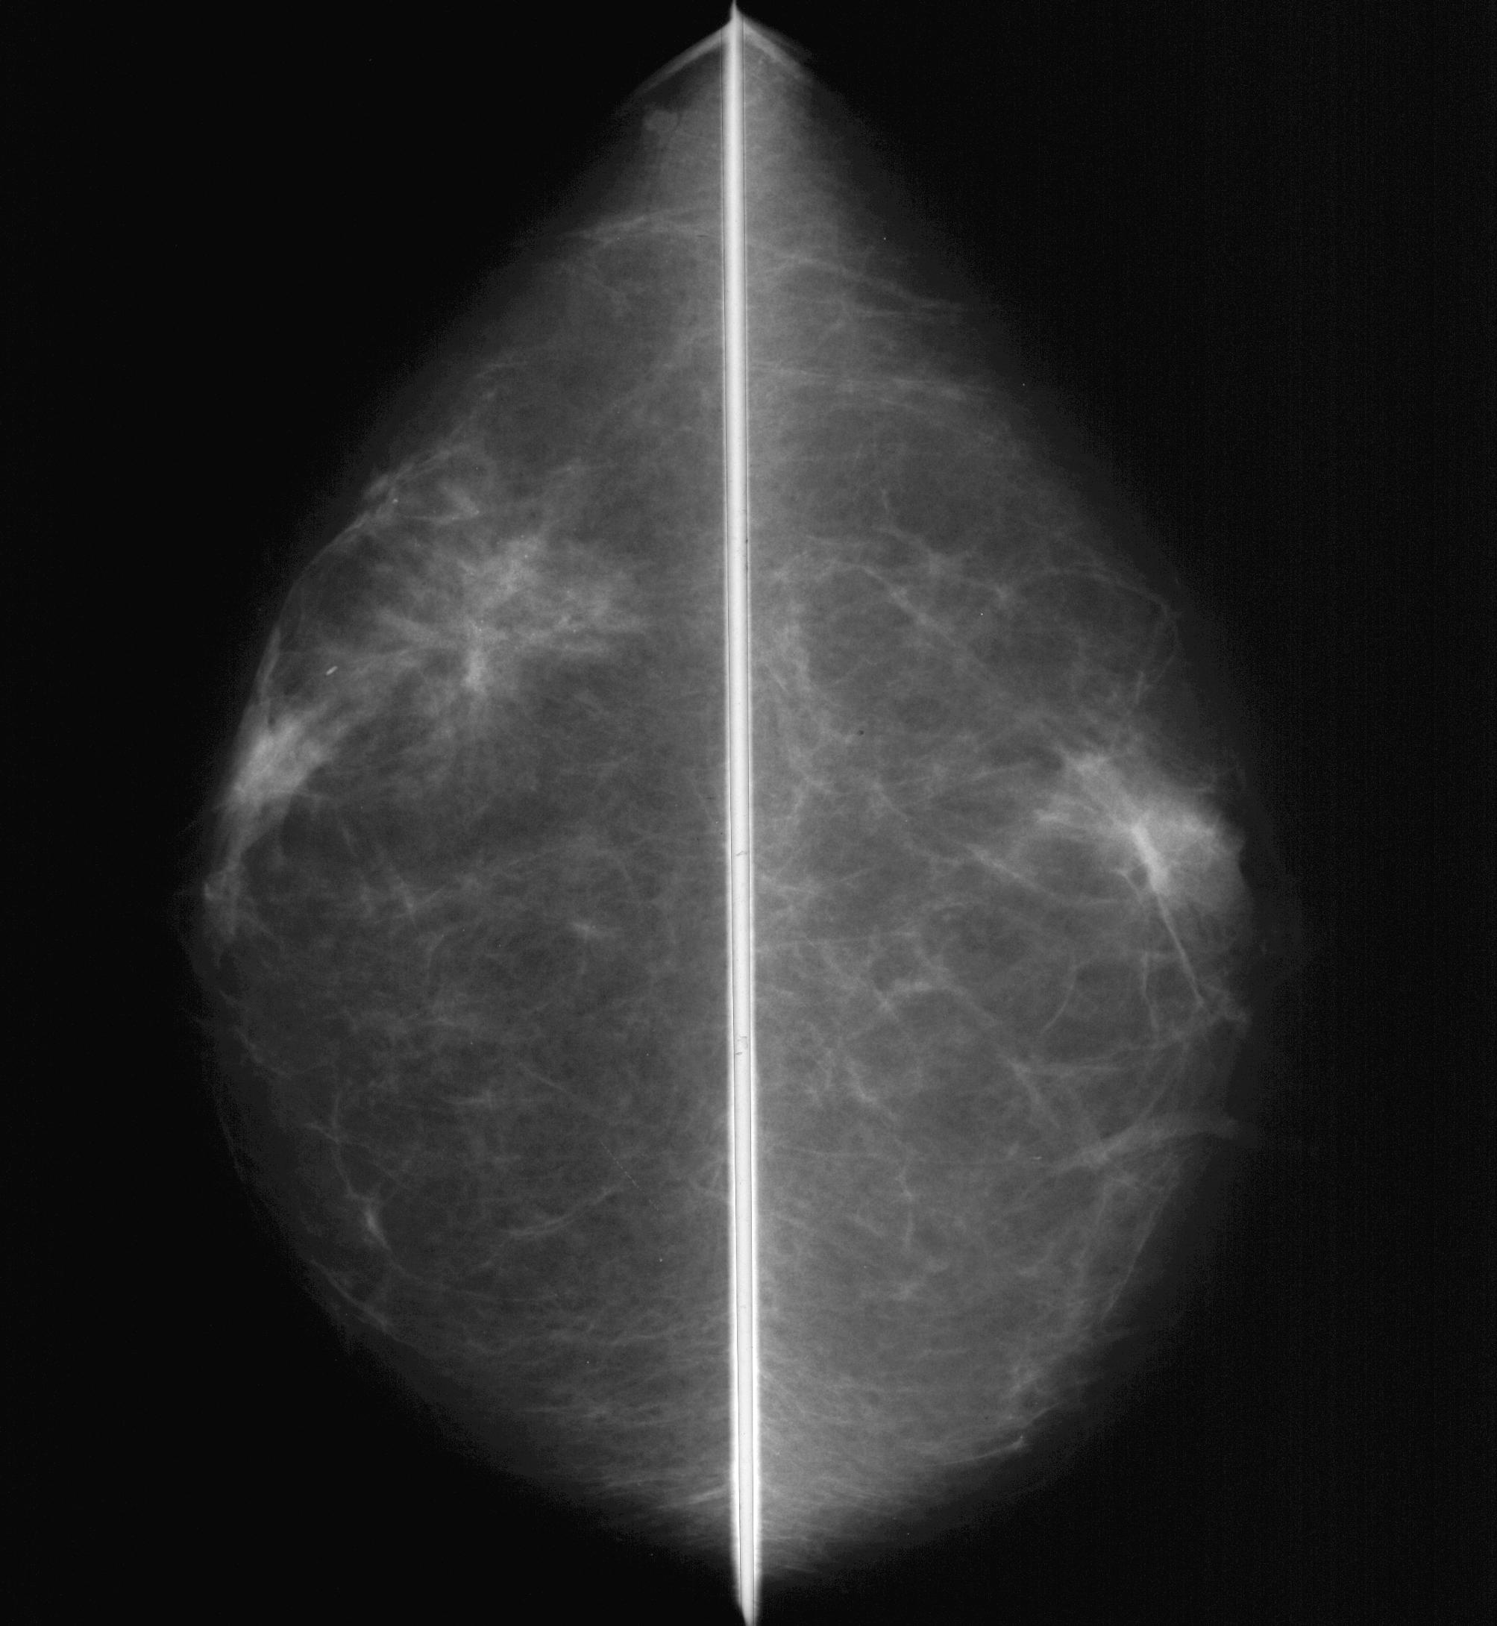
68-godišnja pacijentica. Od 2003 godišnju UZ dojke – normalan. 2009 – retrakcija desne bradavice.
Prvi mamografski pregled:
Ca lobulare infiltrativum
LUHSH KC archive

Slide 29
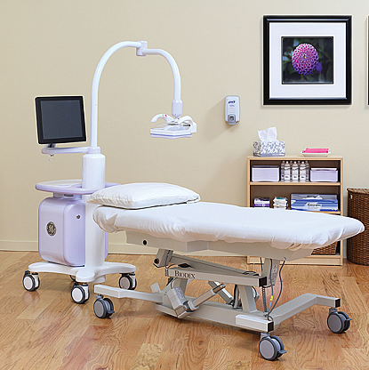
ABUS -AutomatedBreastUltraSound
Konveksna površina
3 projekcije
Vrijeme – 15 min

Slide 30
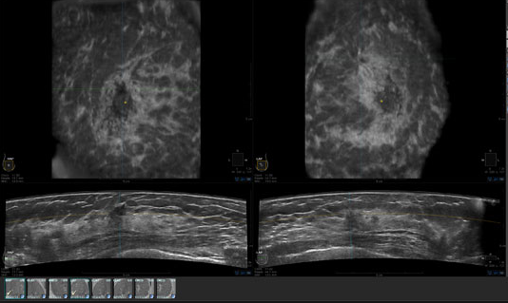
Ne ovisi o operatoru
Jednostavna izvedba
Očitavanje
3 min – normalno
5 min – abnormalno
10 min – s izvješćivanjem
Veliki detektor
Evaluacija
objektivnija
veća osjetljivost i
specifičnost

Slide 31
Morfološke razlike između benignih i malignih lezija
Masa
Nepravilni oblik
Spikulirane margine
Morfologija kalcifikata
Linearna
Pleomorfna
Distribucija kalcifikata
Linearna
Segmentalna
Arhitekturalna distorzija
Nepravilna
Radijalna
Asimetrična gustoća

Slide 32
MALIGNITET
Tip mikrokalcifikata
Coars
Amorfni
Pleomorfni
Linearni
Difuzna
Regionalna
Klasterirana
Linearna
Segmentalna
Distribucija mikrokalcifikata
CK Bent, LW Bassett, CJ D’Orsi, JW Sayre. The Positive Predictive Value
of BI-RADS Microcalcification Descriptors and Final Assessment Categories, 2009

Slide 33
Zaključci
Broj dijagnosticiranih karcinoma po biopsiji treba biti maksimiziran
To ne bi trebalo činiti po cijenu povećanja lažno negativnih nalaza
Poboljšano razumijevanje morfoloških razlika između benignih i malignih lezija
Mogućnost gledanja prethodnih mamograma

